Slide 1
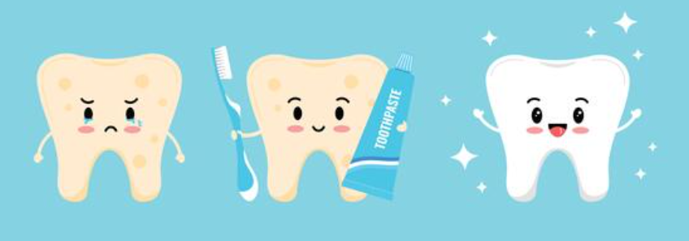
Kaip išsaugoti sveikus vaikų dantukus
1 Atsisakykime žalingų produktų! Saikingai vartokime: medų, cukrų, džiovintus ir konservuotus vaisius, sultis, mažinkime saldintų, gazuotų gėrimų, ledų ir saldainių kiekį.
2 Koks maistas naudingas dantims? Pienas ir jo produktai. Švieži vaisiai ir daržovės (kiviai, salierai, morkos, svogūnai, petražolės). Sezamo sėklos. Riešutai (anakardžiai, migdolai, graikiniai). Grūdai. Juodasis šokoladas. Mėsa ir žuvis. Arbata. Vanduo.

Slide 2
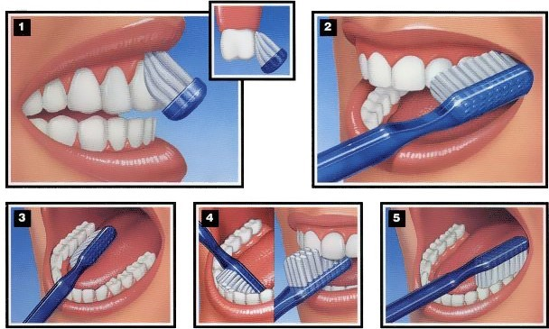
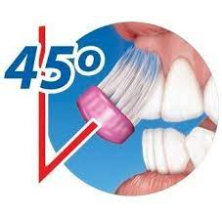
3 Taisyklinga burnos higiena: dantys valomi 2–3 minutes, o skaičiuojant judesius – po 8–10 judesių vienai dantų porai. Dantys valomi 2 kartus per dieną: ryte ir vakare. Tinkamas dantų pastos ir šepetėlio parinkimas. Tarpdančių valymas siūlu. Dantų šepetėlio keitimas kas 2–3 mėnesius. Reguliarus lankymasis pas odontologą.
Dantų valymo schema
Valome atskirai viršutinio ir apatinio žandikaulio dantis sukamaisiais arba šluojamaisiais judesiais, šepetėlį palenkę 45 laipsnių kampu, kad šereliai palįstų po dantenomis. Valant dantis svarbu neskubėti. Šepetėlio galvutė apima maždaug 2 dantų sritį: patariama rekomenduojamais judesiais valyti apie 5 sekundes vienoje vietoje, kol išvalome visus dantų paviršius: išorinį, kramtomąjį ir vidinį. Šereliais nebrūžinkime dantenų. Rekomenduojamas dantenų masažas šepetėliu.

Slide 3
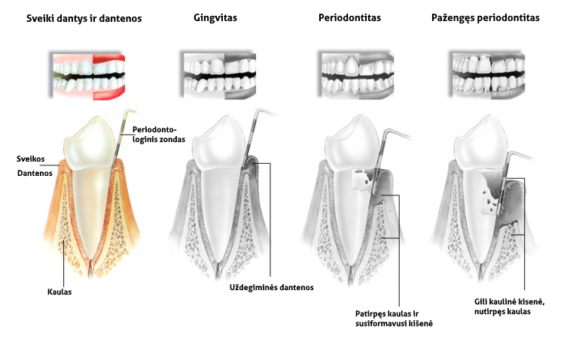
Dantų ligos Kariesas arba dantų ėduonis – tai unikali dietos ir bakterijų sukelta danties kietųjų audinių liga, kurios pasekmė – tirpstantys ir yrantys kalcifikuoti audiniai. Tai nėra paprasta infekcinė liga. Dantų ėduoniui sukelti reikia keleto veiksnių: angliavandenių, tam tikrų bakterijų, danties ir laiko. Nė vienas veiksnys atskirai negali sukelti ėduonies. Tam tikromis bakterijomis žmogus užsikrečia per seiles (ką tik gimęs kūdikis neturi ėduonį sukeliančių bakterijų). Angliavandenių yra daugelyje maisto produktų. Patys kariesogeniškiausi yra lengvai fermentuojami monoangliavandeniai ir disacharidai. Jų yra net tokiuose maisto produktuose, kurie nėra saldūs: pomidorų ir kituose padažuose, marinatuose, netgi duonoje. Žmogus negali nevalgyti, o tuo labiau atsisakyti angliavandenių (sveikatos specialistai rekomenduoja, kad dietoje būtų 55–60 proc. angliavandenių), todėl mikroorganizmai, esantys burnoje, nuolat gauna jiems reikalingų angliavandenių, fermentuoja juos iki rūgščių ir ardo danties kietuosius audinius.
Pulpitas – danties pulpos uždegimas. Pulpa yra danties viduje, ją supa emalis ir dentinas. Pulpą sudaro minkštieji audiniai, kuriuose yra kraujagyslės ir nervai. Prasidėjus pulpos audinių uždegimui, jie patinsta, pradeda spausti nervą, o tai pasireiškia dideliu skausmu.
Periodontitas – progresuojantis dantenų ir aplinkinių audinių uždegiminis susirgimas.

Slide 4
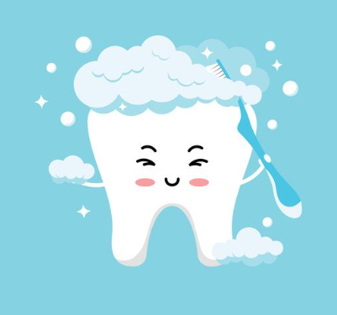


Dėl apnašų kaupimosi apie dantį pirmiausia vystosi dantenų uždegimas (gingivitas), kuris pasireiškia kraujavimu iš dantenų (pvz., valantis dantis). Dažnai žmonės išsigąsta tokio kraujavimo ir nebevalo dantų, taip padarydami didelę klaidą, nes būtent apnašos ir yra kraujavimo priežastis. Apnašoms mineralizuojantis formuojasi vaidinamieji konkrementai, arba dantų akmenys, kurie pažeidžia gilesnius periodonto audinius. Pažeidžiamas ir ima nykti periodonto raištis, dantenos atšoka nuo dantų, susidaro vadinamosios periodonto kišenės, kuriose kaupiasi bakterijos, minkštos dantų apnašos, akmenys. Dantenas paspaudus, iš kišenių veržiasi pūliai. Ima tirpti žandikaulio kaulas, dantenos gali nuslinkti nuo dantų tiek, kiek nutirpo kaulas, tuomet dantys atrodo išilgėję, pradeda klibėti ir netgi savaime iškrenta.
Burnos higiena. Kad dantys mums kuo ilgiau tarnautų, turime tinkamai juos prižiūrėti. Burnos higienos procedūros padės išvengti dantų ėduonies, palaikys dantenas sveikas, todėl galėsite gerokai ilgiau džiaugtis nuosavais dantimis. Burnos higiena skirstoma į profesionalią ir individualią (asmeninę). Profesionali burnos higiena atliekama odontologo kabinete. Šią procedūrą reikėtų atlikti du kartus per metus. Reguliarūs vizitai pas odontologą padės aptikti ėduonį pradiniuose vystymosi etapuose. Individuali (asmeninė) burnos higiena atliekama du kartus per dieną: ryte po pusryčių; vakare prieš miegą.
Rita Kleinauskienė
Visuomenės sveikatos specialistė, vykdanti sveikatos priežiūrą mokykloje
Varpo g. 9-2, Šiauliai
rita.kleinauskiene@sveikatos-biuras.lt
Parengta pagal medžiagą

